Slide 1
Cuidados inmediatos, Mediatos en el neonato

Slide 2
Agenda
Introduction
Building confidence
Engaging the audience
Visual aids
Final tips & takeaways

Slide 3
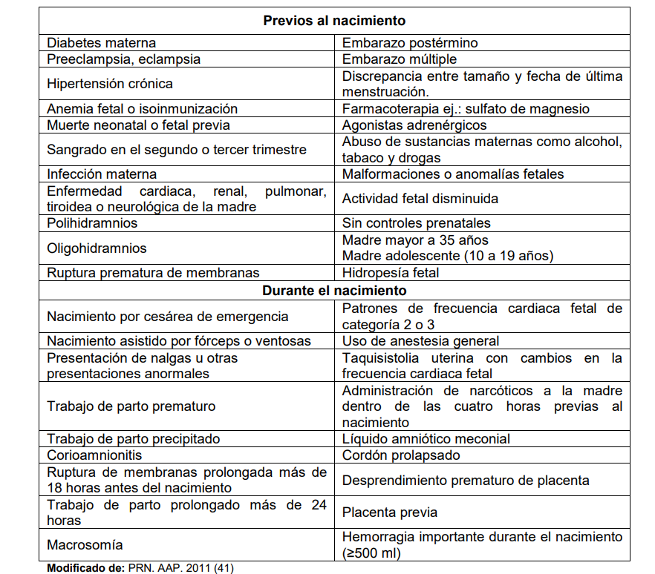

Slide 4
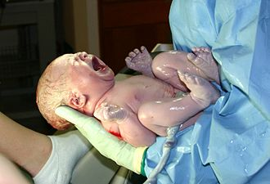
Aproximadamente el 90% de los recién nacidos, no requieren ninguna intervención en la transición de la vida intrauterina a extrauterina, un 10 % podría requerir alguna asistencia para iniciar la respiración, y de este grupo, el 1% requerirá una reanimación avanzada.(41) Incluso si se espera un recién nacido sano sin factores de riesgo perinatales, es muy importante estar preparado antes de la recepción del recién nacido para anticipar posibles problemas

Slide 5
Preparación del personal y equipos:
Se requiere que el personal de salud involucrado en la atención de partos, se encuentre capacitado y certificado en reanimación neonatal básica y/o avanzada.
El personal de salud responsable de la recepción del recién nacido, debe identificarse, presentarse con la madre, padre y/o acompañantes,
El lugar de recepción será el mismo ambiente donde se atienden el parto o la cesárea.
No existe al momento evidencia científica suficiente para la práctica de recepción de parto en agua y hasta el momento se la considera un método en periodo experimental.
Es importante garantizar, en lo posible, que la temperatura en sala de parto o quirófanos, se encuentre entre 23° a 25° C (no < 23°C).(41,44–46)
El personal de salud que realizará la recepción debe estar preparado con un correcto lavado de manos y antebrazos con agua y jabón y si es posible con antisépticos.
El personal, equipos, insumos y medicamentos deben estar listos y preparados en cada sala de partos, antes de cada nacimiento, cumpliendo con las normas de higiene, limpieza y desinfección de los equipos que se van a utilizar.

Slide 6
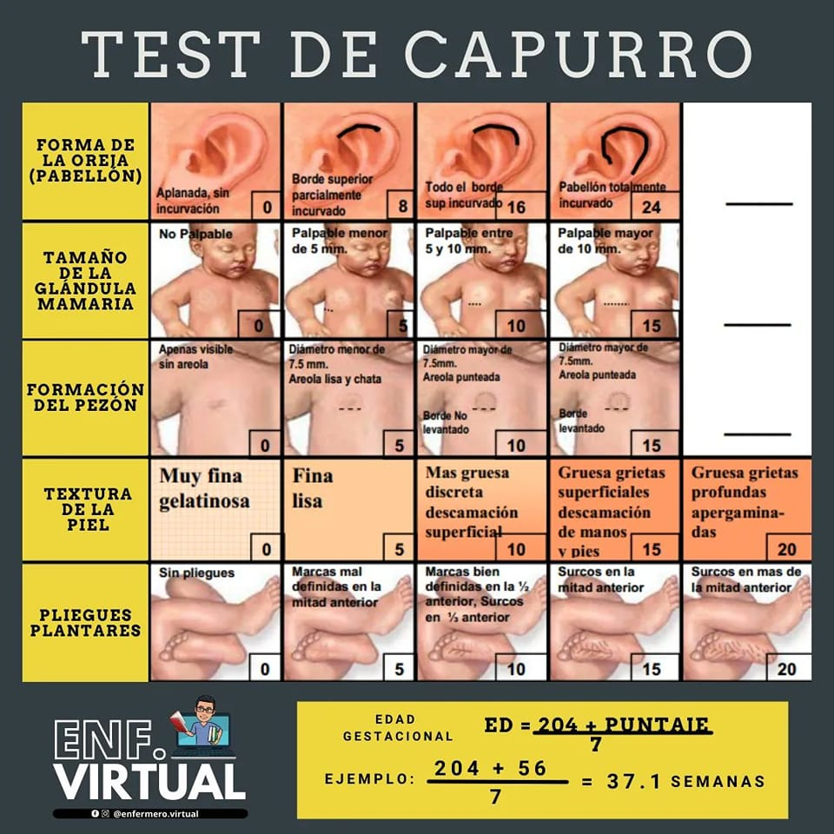
https://www.tiktok.com/@alvaroriojas/video/7180498402340359429

Slide 7
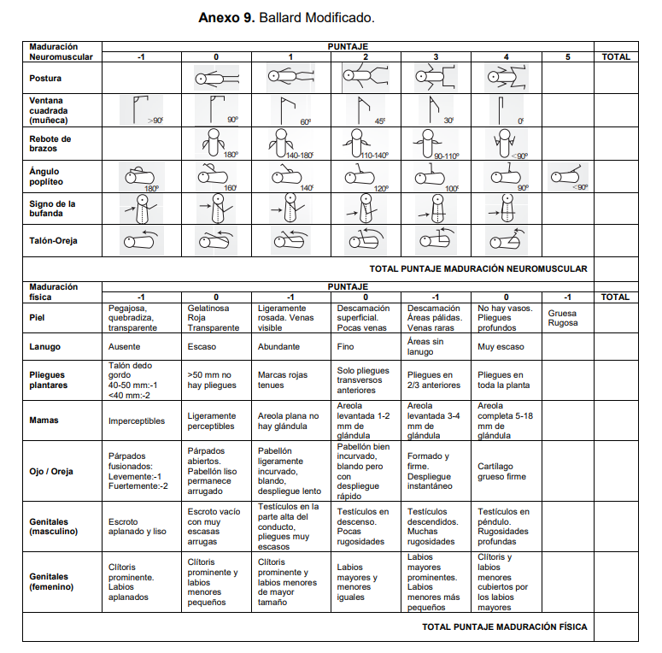
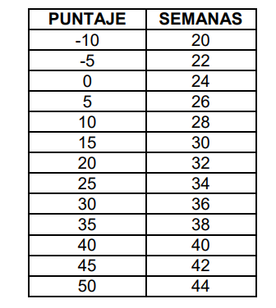

Slide 8
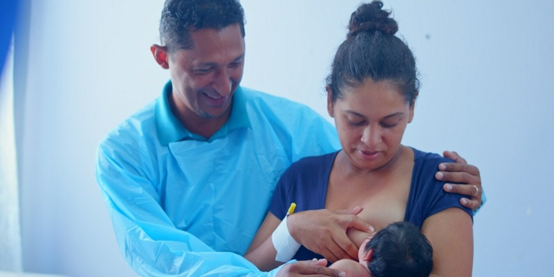
ENFOQUE HUMANIZADO Y PRINCIPIOS BIOÉTICOS
Principios bioéticos
Autonomía:
Beneficencia:
No maleficencia:
Justicia:
Evidencia
Mejora en la estabilidad fisiológica del neonato.
Fortalece el vínculo emocional.
Enfoque
humanizado
Cada recién nacido merece un cuidado personalizado que respete su singularidad.

Slide 9
Contacto piel a piel
Exámen rápido descartar malformaciones evidentes
Test de APGAR (transición neonatal)
Pinzamiento y corte del cordón umbilical (Hb, Fe)
Identificación del recién nacido
Toma de muestras para tipificación (cordón umbilical)
Registro de atención (Formularios)
CUIDADOS INMEDIATOS

Slide 10
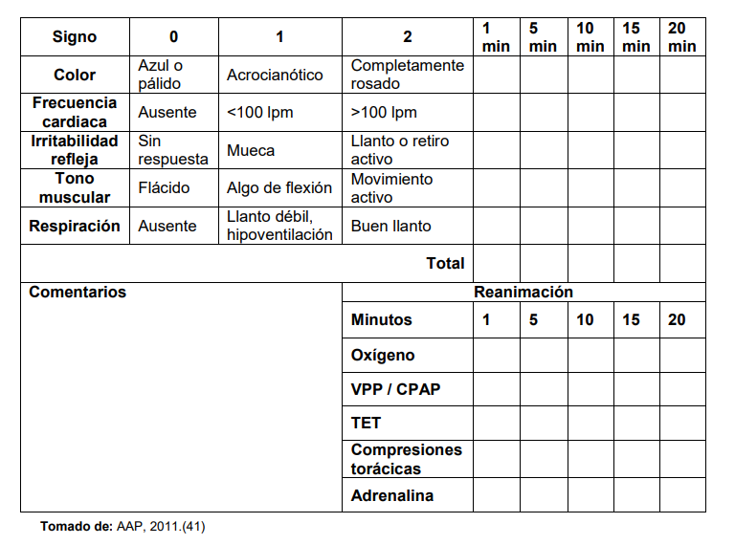
APGAR

Slide 11
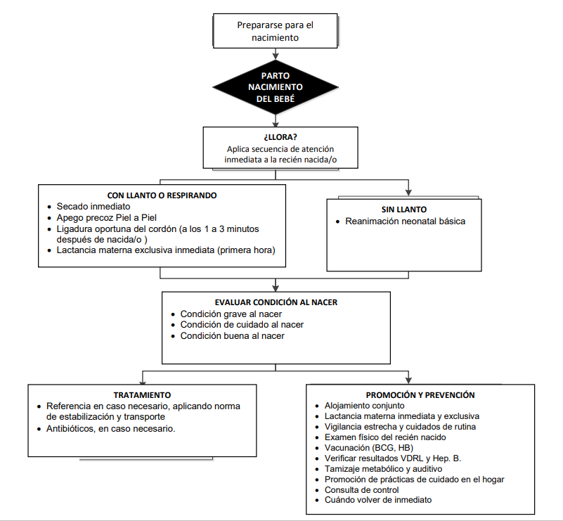

Slide 12
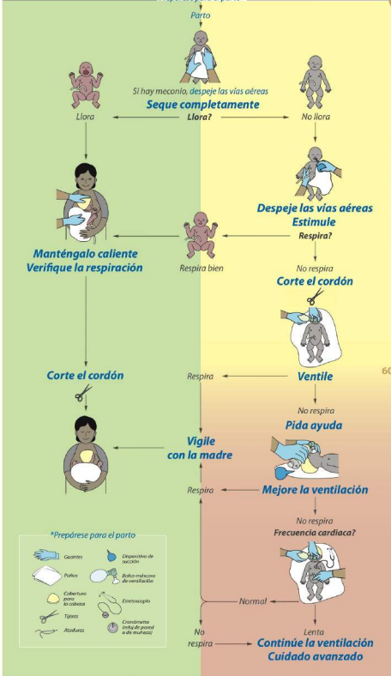

Slide 13
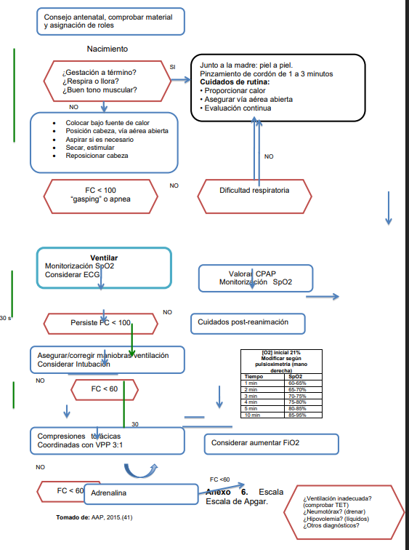

Slide 14
Maniobras contraindicadas en la recepción y cuidado esencial inmediato.
Dar palmadas en la espalda o nalgas, presionar el tórax, sacudir al recién nacido, colocar compresas frías o calientes, para estimular el llanto son prácticas peligrosas y contraindicadas.
No se debe pasar sondas o perillas de succión por las fosas nasales, boca o ano de rutina para la exploración del recién nacido.
El lavado o la aspiración gástrica después el nacimiento son prácticas no exentas de riesgo y que no ofrecen ventajas. No debe realizarse de forma rutinaria.
Tomar la temperatura rectal en un recién nacido tiene riesgo de perforación rectal. Solamente en caso de hipotermia de moderada a grave o alza térmica se realizará este procedimiento.
Los termómetros de mercurio ya no se recomiendan utilizar, por contener un metal tóxico altamente contaminante para el ambiente.
No se recomienda el baño inmediatamente después del nacimiento.

Slide 15
Monitoreo del periodo transicional
Alimentación inicial
Profilaxis ocular
Profilaxis vitamina K
Vacunación
Antropometría
Examen físico minucioso
Control de excretas
Baño, vestido
Temperatura | 36.5 a 37.5ºC | Hipertermia inicial Hipertermia secundaria sepsis y acidosis
Respiración | 40 a 60rpm | Signo de sepsis, problemas neurológicos
Frecuencia cardiaca | 120 a 160lpm | 80 a 95 en reposo
SO2 | + 90%
Tono muscular |  | Hipotonia down, problemas neurológicos
CUIDADOS MEDIATOS

Slide 16
48 h parto normal y 72 cesarea
Antropometría
Examen físico
Verificación de estado vacunal
Tamizaje de cardiopatía
Verificar que no posee criterios de restricción
Tamizaje auditivo
Educación al alta
Signos vitales dentro de parámetros al menos 12 horas antes
Porcentaje de perdida de peso no mayor al 10%
Diuresis y una deposición espontánea
Alimentaciones verificando la técnica
Verificar la existencia de algún riesgo
Manejo
Alimentación, salud oral, baño, cuidado del cordón umbilical, piel y uñas, exposición solar, reacciones vacunas, prevención, seguridad al dormir, signos de peligro.
Cuidados antes del alta

Slide 17
Minimizar estímulos nocivos:
Promover posturas flexoras y contenidas: especialmente en prematuros (nido, sujeción suave).
Control del dolor neonatal: usar medidas no farmacológicas
Monitorear signos de alarma
Educar a la familia
Evitar separaciones prolongadas madre-hijo:
Favorecer el sueño fisiológico:
Fomentar el contacto piel a piel:
Lactancia materna exclusiva:
Estimular el vínculo afectivo:
Cuidados centrados en la protección del neurodesarrollo
es influenciado por factores ambientales, sensoriales y emocionales. desde el nacimiento,

Slide 18
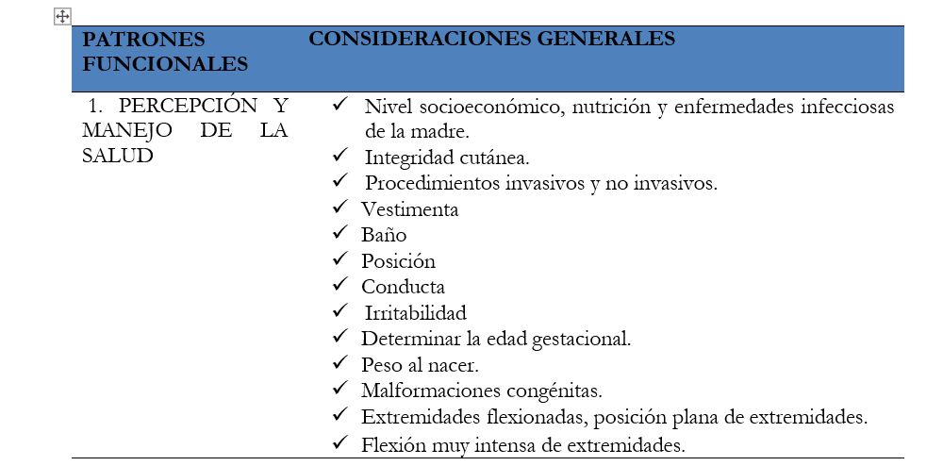

Slide 19
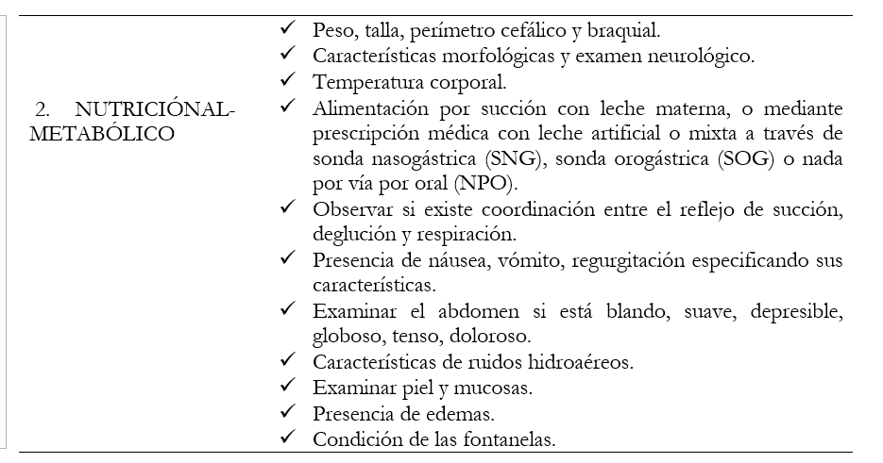

Slide 20
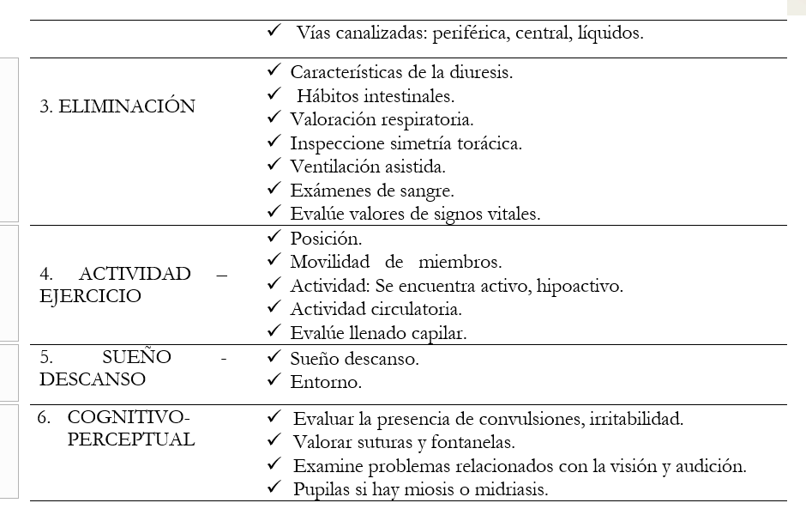

Slide 21
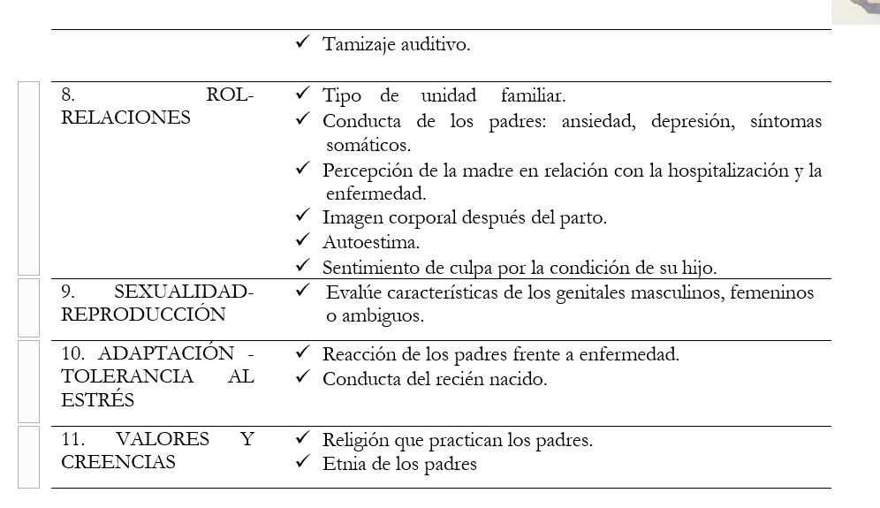

Slide 22
THANK YOU
Gabriela Damián

